Slide 1
Ingeniería de características
Análisis exploratorio del dataset de ventas de retail — Tarea 01

Slide 2
Dataset
• Dataset base público de Kaggle (Retail Store Inventory Forecasting Dataset).
• URL: https://www.kaggle.com/datasets/anirudhchauhan/retail-store-inventory-forecasting-dataset
• El dataset analizado es construido a partir del original.
• 10 productos reales × 60 días (2022-01-01 a 2022-03-01).

Slide 3
Modificaciones al dataset
• Traducción al español y productos reales con su categoría y unidad.
• Recorte del período a dos meses para el análisis semana a semana.
• Incorporación de estacionalidad semanal y efecto de feriados de Ecuador.
• Separación en inventory.csv (catálogo) y sales_history.csv (ventas).

Slide 4
Variables creadas
• Temporales: mes, día de la semana, semana del período, semana ISO.
• Fin de semana: variable indicadora es_fin_de_semana (0/1).
• Feriados: variable indicadora es_feriado (0/1) con feriados de Ecuador.
• Rezagos: ventas del día anterior, de hace 7 días y promedio móvil de 7 días.

Slide 5
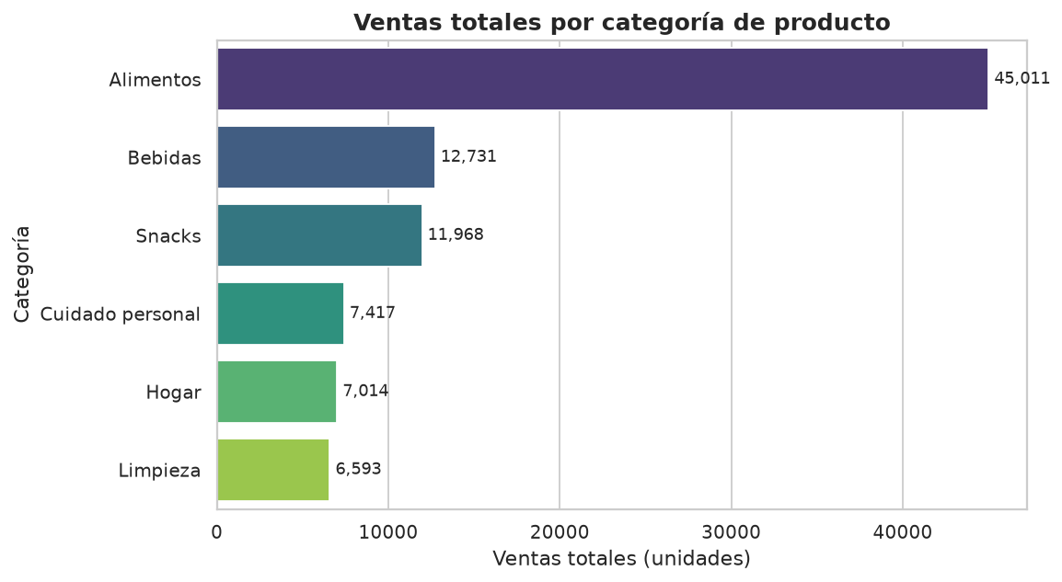
Categorías más importantes
Alimentos concentra la mayor parte de las ventas del período.

Slide 6
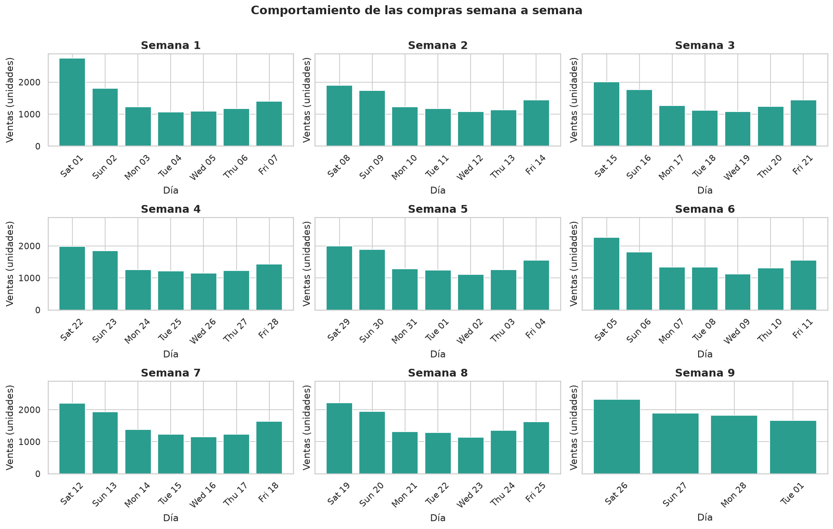
Ventas semana a semana
Se observa el patrón recurrente de mayor compra en fin de semana.

Slide 7
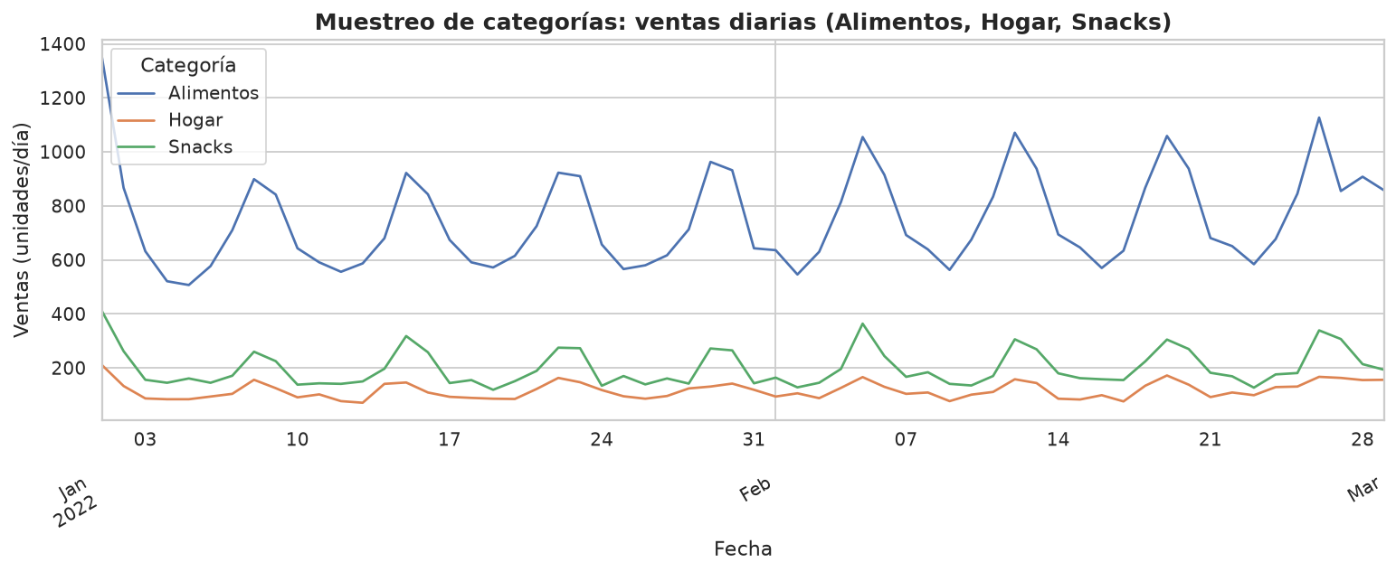
Muestreo de categorías en el tiempo
Evolución diaria de una muestra de categorías.

Slide 8
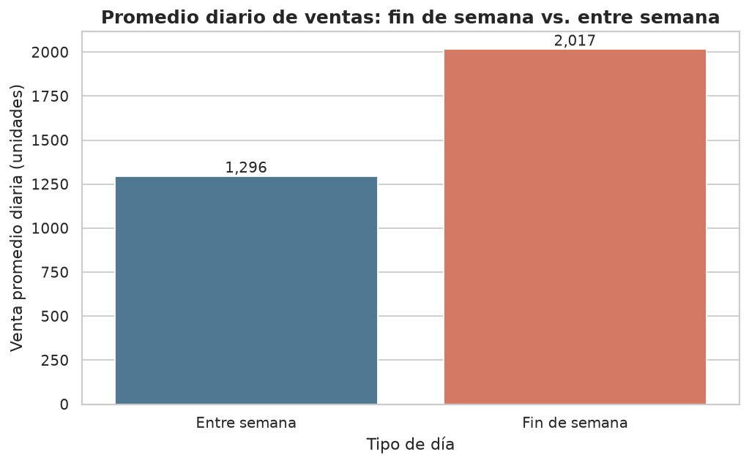
Fin de semana vs. entre semana
El fin de semana vende más que los días entre semana.

Slide 9
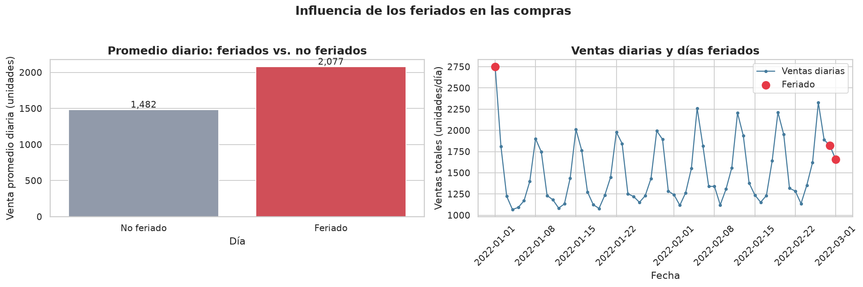
Influencia de los feriados
Los feriados presentan un promedio diario de ventas superior al de los días normales.

Slide 10
Conclusiones
• Existen patrones reconocibles: fin de semana y feriados elevan las ventas.
• El conocimiento del negocio (tienda de barrio) guía las variables creadas.
• Las variables permiten anticipar la demanda y planificar el inventario.

